Slide 1

Redis的设计与实现
朱 亮

Slide 2
PAGE 01
Redis
Redis是一个开源的、使用ANSI C语言编写、支持网络、可基于内存亦可持久化、日志型、提供多种语言的API的、高性能的key-value内存数据库
官方性能测试：在50个并发的情况下请求10W次，写操作的速度是81000次/S，读操作的速度是110000次/S

Slide 3
PAGE 02
目 录
1
Redis的数据结构及其对象
数据结构：简单动态字符串、链表、字典、跳跃表、整数集合、压缩列表
对象：字符串、列表、哈希、集合、有序集合
2
Redis的功能与实现机制
3
与其他内存数据库的对比
4
Redis在当前项目中的运用

Slide 4
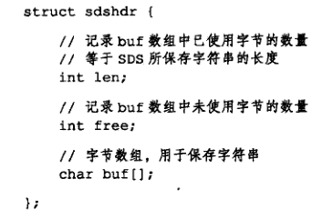
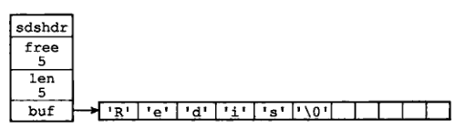
PAGE 03
Redis的数据结构及其对象
一、简单动态字符串（SDS）
Redis构建了名为简单动态字符串（Simple Dynamic String）的抽象类型，用作系统中默认的字符串表示，同时用于实现缓冲区。

Slide 5
PAGE 04
Redis的数据结构及其对象
一、简单动态字符串（SDS）
相比于C字符串：
1、常数复杂度获取字符串长度；
2、杜绝缓冲区溢出；
3、减少修改字符串时带来的内存重分配次数：
（1）空间预分配：
SDS长度小于1MB，则分配（2*len+1B）大小空间；
SDS长度大于1MB，则分配（len+1MB+1B）大小空间；
（2）惰性空间释放；

Slide 6
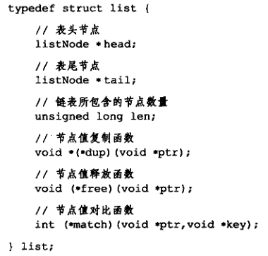
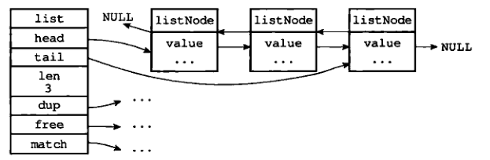
PAGE 05
Redis的数据结构及其对象
二、链表
链表高效的节点重排、顺序访问方式、灵活增删节点。因此，在Reids中应用非常广泛。

Slide 7
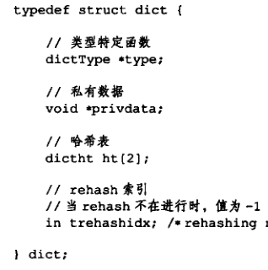
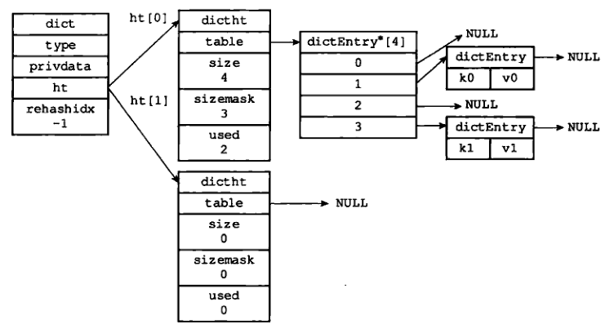
PAGE 06
Redis的数据结构及其对象
三、字典
字典用于保存键值对，可以方便的根据key值操作对应的value值。Redis数据库就是使用字典作为底层实现的，实现对数据库的增、删、改、查等操作。

Slide 8
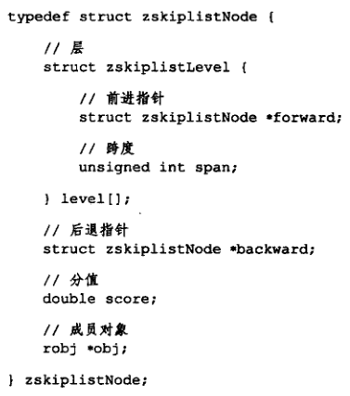
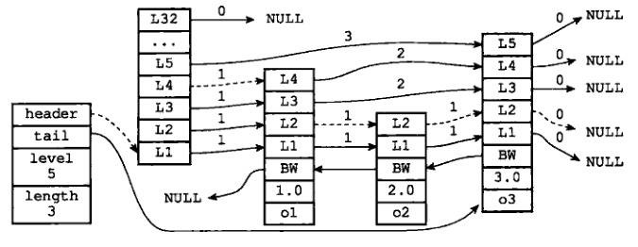
PAGE 07
Redis的数据结构及其对象
四、跳跃表
跳跃表通过在每个节点中维持多个指向其他节点的指针，从而达到快速访问节点的目的。Redis中有序集合键、集群节点内部数据结构。
Notes:
节点的分值：double类型的浮点数，跳跃表中所有节点都按分值从小到大来排序
节点的成员对象：指针指向一个字符串对象，字符串对象保存着一个SDS值

Slide 9
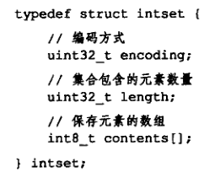
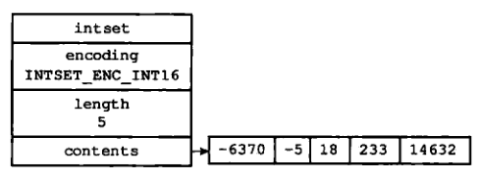
PAGE 08
Redis的数据结构及其对象
五、整数集合
整数集合是Redis用于保存整数值的集合抽象数据结构，可以保存类型为int16_t、 int32_t 、 int64_t 的整数值，按大小排序，并且保证集合元素不重复。集合键的底层实现之一，当一个集合只包含整数值元素、且数量不多时，Redis就会使用整数集合作为集合键的实现。
Notes:
升级：向集合中添加新元素，并且新元素类型比集合现有元素类型都要长时，集合需要先进行升级然后再添加新元素。
（1）根据新元素类型，扩展集合底层数组空间大小，并为新元素分配空间；
（2）将集合中元素转换成与新元素相同的类型并放到对应位置上；
（3）将新元素添加到数组中；
降级：不支持降级操作

Slide 10
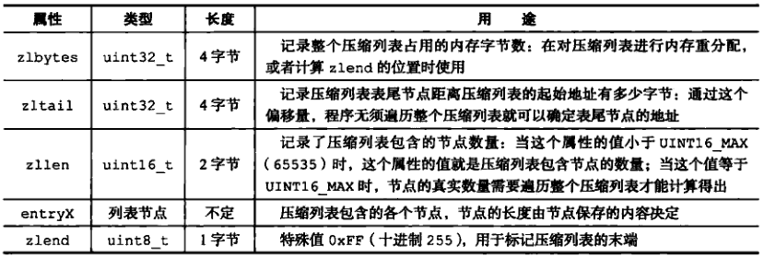
PAGE 09
Redis的数据结构及其对象
六、压缩列表
压缩列表节约内存，由一系列特殊编码的连续内存块组成的顺序型数据结构，一个压缩列表可以包含任意多个节点，每个结点可以保存一个字节数组或一个整数值。是列表键和哈希键的底层实现之一，当元素是小整数值、或者是短字符串时使用。

Slide 11
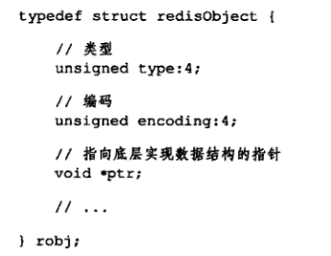
PAGE 10
Redis的数据结构及其对象
七、Redis对象
基于Redis的数据结构，创建了Redis的对象系统，这个系统包括字符串对象(String)、列表对象(List)、哈希对象(Hash)、集合对象(Set)和有序集合对象(Zset)五种类型的对象--- redisObject。
数据类型（type）：string/list/hash/set/zset
编码（encoding）：string --- int/embstr/raw
list --- ziplist/linkedlist
hash --- ziplist/hashtable
set --- intset/hashtable
zset --- ziplist/skiplist
Notes:
String的编码：（1）整数值 & 可用long表示，编码为int；
（2）字符串值 & 长度小于等于39字节，编码为embstr;
（3）字符串值 & 长度大于39字节，编码为raw;
embstr与raw的区别：（a）创建embstr编码字符串内存分配1次，创建raw字符串内存分配2次；
（b）释放embstr编码的字符串调用内存释放函数1次，释放raw编码的字符串调用内存释放函数2次；
（c）embstr编码的字符串对象的所有数据都保存在一块连续的内存里面，可以更好的利用缓存带来的优势；
为什么是39字节？
Embstr是一块连续的内存区域，由redisObject和sdshdr组成，redisObject是16B => embstr最小为：(16)(redisObject)+(8+8+1)(sdshdr)=33B
当buf=39B时，sdshdr大小就为:8+39+1=48B，48B+16B=64B；
List的编码：列表对象保存的所有字符串长度都小于64字节 & 元素数量小于512个，编码为ziplist，否则采用linkedlist编码；
Hash的编码：哈希对象保存的键和值的字符串长度都小于64字节 & 键值对数量小于512个，编码为ziplist，否则采用hashtable编码；
Set的编码：所有元素都是整数值 & 数量不超过512个，采用intset编码，否则采用hashtable编码；
Zset的编码：所有元素成员长度都小于64字节 & 有序集合元素数量小于128个，采用ziplist，否则采用skiplist编码；

Slide 12
PAGE 11
Redis的数据结构及其对象
七、Redis使用对象系统的好处
（1）在执行命令时，根据对象类型判断一个对象是否可以执行给定的命令；
（2）针对不同的使用场景，为对象设置多种不同的数据结构，从而优化对象在不同场景下的使用效率；
（3）基于对象引用计数技术实现内存的回收；
（4）通过引用计数技术实现对象的共享；

Slide 13
PAGE 12
目 录
1
Redis的数据结构及其对象
2
Redis的功能与实现机制
持久化、事件、复制、监控、集群、发布与订阅、事务等
3
与其他内存数据库的对比
4
Redis在当前项目中的运用

Slide 14
PAGE 13
Redis的功能与实现机制
一、持久化
由于Redis是内存数据库，一旦服务器进程退出，服务器中的数据库状态也会消失。为解决这个问题，Redis提供了RDB快照形式、AOF日志形式两种持久化方式，将内存中的数据保存到磁盘中，以免数据意外丢失。

Slide 15
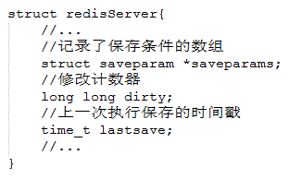
PAGE 14
Redis的功能与实现机制
一、持久化---RDB（快照）
RDB持久化：将服务器某个时间点上的数据库状态保存到一个二进制文件中，在Redis服务器重新启动时可以自动载入RDB文件还原数据库状态
（1）SAVE命令：阻塞Redis服务器进程；
（2）BGSAVE命令：派生子进程创建RDB文件，父进程继续处理请求，因此可以设置保存条件让服务器每隔一段时间自动执行BGSAVE命令；
save 300 10 //300S内对数据库进行了至少10次修改，BGSAVE就会被执行
saveparams：保存save选项设置的保存条件---秒数和修改次数
dirty计数器：距离上次保存又修改了多少次
lastsave：上次成功保存的时间戳

Slide 16
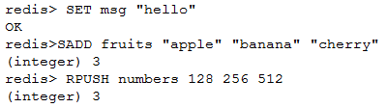

PAGE 15
Redis的功能与实现机制
一、持久化---AOF（日志）
AOF持久化：通过保存Redis服务器所执行的写命令来记录数据库状态。被写入AOF文件的所有命令都是以Redis的命令请求协议格式保存的，Redis的命令请求协议是纯文本格式。
AOF持久化为三步进行：命令追加、文件写入、文件同步。服务器执行完一个命令后将命令以协议格式追加到aof_buff缓冲区，在服务器结束一个事件循环前调用flushAppendOnlyFile函数保存到AOF文件里。
保存频率由服务器配置选项appendfsync决定：always、everysec、no
Notes:
appendonly yes //启用AOF持久化方式，默认是everysec appendfsync always //每个事件循环都要将aof_buf缓冲区中内容写入AOF文件，并同步到AOF文件。最慢但最安全 appendfsync everysec //每个事件循环都要将aof_buf缓冲区中内容写入AOF文件，每秒在子线程中执行AOF文件同步。在性能和持久化方面做了折中 appendfsync no //每个事件循环都要将aof_buf缓冲区中内容写入AOF文件，AOF文件的同步由操作系统控制。性能最好，但持久化没保障

Slide 17
PAGE 16
Redis的功能与实现机制
一、持久化---RDB与AOF比较
RDB：保存了Redis在某时间点上的数据集，文件紧凑。但如果需要尽量避免在服务器故障时丢失数据，那么RDB不合适。
AOF：通过保存命令的形式保存数据库状态，同时可以设置保存的频率。针对相同数据集，AOF文件的体积大于RDB文件的体积，Redis引入了AOF重写机制以解决AOF文件体积膨胀问题。
AOF重写机制原理：首先从数据库中读取键现在的值，然后用一条写命令代替之前的多条写命令记录键值对。AOF重写步骤：
（1）创建子进程开始新AOF文件重写；
（2）创建AOF重写缓冲区，记录创建子进程后Redis又执行的写命令；
（3）将重写缓冲区内容写到新AOF文件中，最后新AOF文件覆盖原AOF文件；
Notes:
为什么要将AOF重写放到子进程中？
（a）Redis采用单线程处理命令请求，在子进程进行AOF重写期间，父进程可以继续处理命令请求；
（b）子进程带有服务器进程的数据副本，使用子进程而不是子线程是可以在避免使用锁的情况下保证数据的安全性。

Slide 18
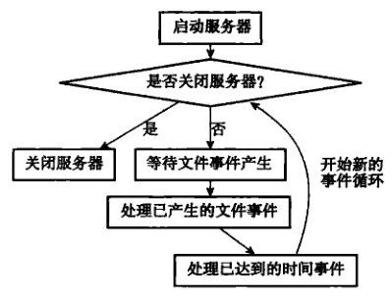
PAGE 17
Redis的功能与实现机制
二、事件
Redis服务器是一个事件驱动程序，需要处理以下两类事件：
（１）文件事件：服务器对套接字操作的抽象。文件事件处理器以单线程、I/O多路复用将所有产生事件的套接字都放到一个队列中，然后通过这个队列以有序、同步、每次一个套接字的方式向文件事件分派器传送套接字，相应的事件处理器进行处理。
（２）时间事件：服务器对定时操作的抽象。包括定时事件和周期性事件，时间事件主要由三个属性组成：事件id、事件到达时间when、时间事件处理器timeProc。

Slide 19
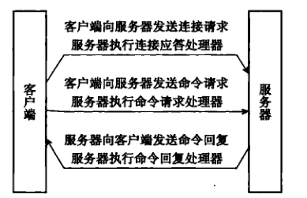
PAGE 18
Redis的功能与实现机制
二、文件事件处理器
（1）连接应答处理器：监听套接字，对连接的客户端进行应答；
（2）命令请求处理器：接收客户端的命令请求；
（3）命令回复处理器：向客户端返回命令执行的结果；
（4）复制处理器：主从服务器进行复制操作；

Slide 20
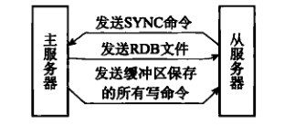
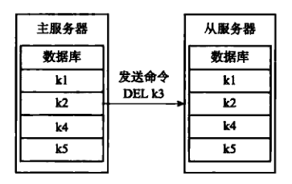
PAGE 19
Redis的功能与实现机制
三、复制功能
Redis中，通过执行SLAVEOF命令或设置slaveof选项，让一个服务器去复制另一个服务器，从而形成主从服务器关系，具有主从关系的服务器数据库状态一致。Redis的复制功能分为同步和命令传播：
（1）同步：将从服务器数据库状态更新至主服务器数据库当前所处状态；
（2）命令传播：主服务器数据库状态被修改导致主从服务器数据库状态不一致时，让主从服务器的数据库再回到一致状态；
同步
命令传播
Notes:
同步：
（1）从服务器向主服务器发送SYNC命令；
（2）收到SYNC命令的主服务器执行BGSAVE命令，开始生成RDB文件，同时使用缓冲区记录从现在开始执行的所有写命令；
（3）当主服务器的BGSAVE命令执行完毕，主服务器将RDB文件发送给从服务器，从服务器载入RDB文件，将自己数据库状态更新至主服务器执行BGSAVE命令时的状态；
（4）主服务器将记录在缓冲区的所有写命令发送给从服务器，从服务器执行这些写命令，更新至主服务器数据库当前状态。

Slide 21
PAGE 20
Redis的功能与实现机制
三、复制功能存在的问题
主从服务器断线重连接后，如果直接执行完整重同步过程效率低下！
完整重同步：
（1）主服务器需要执行BGSAVE命令生成RDB文件，耗费主服务器大量CPU、内存、磁盘I/O等资源；
（2）主服务器将RDB文件发送给从服务器耗费大量网络资源（带宽、流量），并对主服务器响应命令请求产生影响；
（3）接收到RDB文件 的从服务器载入RDB文件时处理阻塞状态，无法处理命令请求；
Notes:
完整重同步：
（1）主服务器需要执行BGSAVE命令生成RDB文件，耗费主服务器大量CPU、内存、磁盘I/O等资源；
（2）主服务器将RDB文件发送给从服务器耗费大量网络资源（带宽、流量），并对主服务器响应命令请求产生影响；
（3）接收到RDB文件 的从服务器载入RDB文件时处理阻塞状态，无法处理命令请求；
部分重同步：
（1）主服务器每向从服务器发送N个字节的数据时，就将自己的复制偏移量加上N；从服务器每接收到N个字节时，将自己的复制偏移量加上N；
（2）当主服务器进行命令传播时，不仅将写命令发送给所有从服务器，同时还将写命令写入到定长、先进先出的复制积压缓冲区中；
（3）当从服务器断线重连后，发送之前保存的运行ID，如果和当前主服务器的运行ID相同，则说明是断线重连接，主服务器尝试执行部分重同步操作：

Slide 22
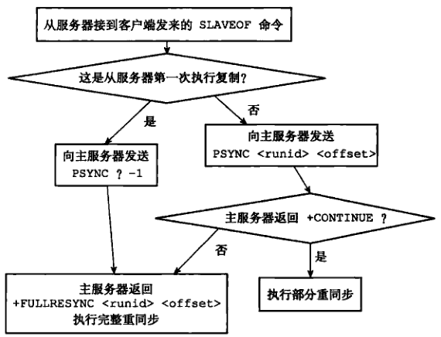
PAGE 21
Redis的功能与实现机制
三、复制功能问题的解决办法
部分重同步：处理断线后重新连接到主服务器时，发送主从服务器断线时主服务器执行的写命令。
（1）主服务器每向从服务器发送N个字节的数据时，就将自己的复制偏移量加上N；从服务器每接收到N个字节时，将自己的复制偏移量加上N；
（2）主服务器进行命令传播时，不仅将写命令发送给所有从服务器，同时还将写命令写入到定长、先进先出的复制积压缓冲区中；
（3）从服务器断线重连后，发送之前保存的运行ID，如果和当前主服务器的运行ID相同，并且偏移量之后的数据仍在复制积压缓冲区中，则执行部分重同步操作，将复制积压缓冲区复制偏移量之后的所有数据发送给从服务器，再次回到一致状态；
Notes:
完整重同步：
（1）主服务器需要执行BGSAVE命令生成RDB文件，耗费主服务器大量CPU、内存、磁盘I/O等资源；
（2）主服务器将RDB文件发送给从服务器耗费大量网络资源（带宽、流量），并对主服务器响应命令请求产生影响；
（3）接收到RDB文件 的从服务器载入RDB文件时处理阻塞状态，无法处理命令请求；
部分重同步：
（1）主服务器每向从服务器发送N个字节的数据时，就将自己的复制偏移量加上N；从服务器每接收到N个字节时，将自己的复制偏移量加上N；
（2）当主服务器进行命令传播时，不仅将写命令发送给所有从服务器，同时还将写命令写入到定长、先进先出的复制积压缓冲区中；
（3）当从服务器断线重连后，发送之前保存的运行ID，如果和当前主服务器的运行ID相同，则说明是断线重连接，然后检查复制偏移量在缓冲区仍存在，则执行部分重同步操作

Slide 23
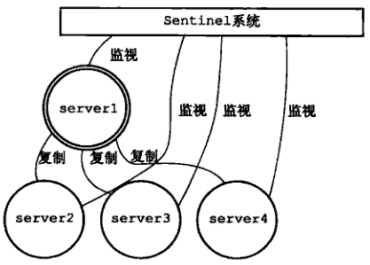
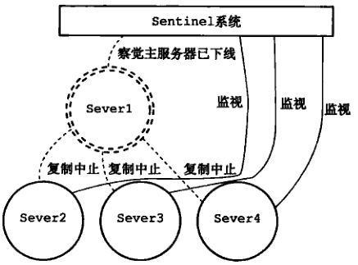
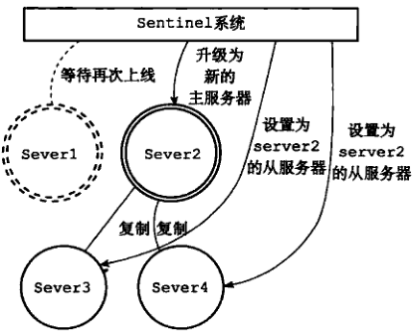
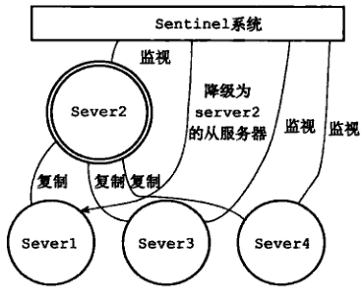
PAGE 22
Redis的功能与实现机制
四、监控---Sentinel
Redis的高可用性：引入一个或多个Sentinel实例组成的Sentinel系统，可以监视任意多个主从服务器，当主服务器进入下线状态时自动将从服务器升级为新的主服务器，然后由新服务器代替已下线的主服务器处理命令请求。
Notes:
Sentinel本质上是一个运行在特殊模式下的Redis服务器，所以初始化时不会载入RDB文件或者AOF文件。

Slide 24
PAGE 23
Redis的功能与实现机制
四、监控---下线的判断
主观下线：Sentinel以每秒一次的频率向所有命令链接的实例（服务器、Sentinel）发送PING命令，通过PING命令判断实例是否在线。
有效回复：实例返回＋PONG、-LOADING、-MASTERDOWN。
无效回复：实例返回其他回复，或者没有回复。
客观下线：当一个Sentinel将一个主服务器判断为主观下线后，会向监视这个主服务器的其他Sentinel进行询问，当达一定数量，则标记为客观下线，然后对主服务器进行故障转移操作。
Notes:
故障转移操作：
（1）从已下线的主服务器的从服务器中挑选出一个从服务器，将其转化为主服务器；
（2）让已下线的主服务器的其他从服务器改为复制新的从服务器；
（3）将已下线的主服务器设置为新的主服务器的从服务器；

Slide 25
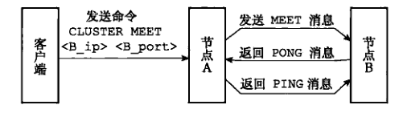
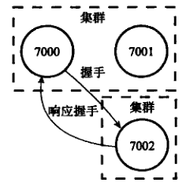
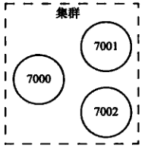
PAGE 24
Redis的功能与实现机制
五、集群---节点
Redis集群是Redis提供的分布式数据库方案，集群通过分片进行数据共享，并提供复制和故障转移功能。
通过CLUSTER MEET <ip> <port>命令，将指定节点添加当前节点所在的集群

Slide 26
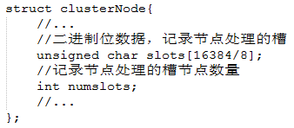

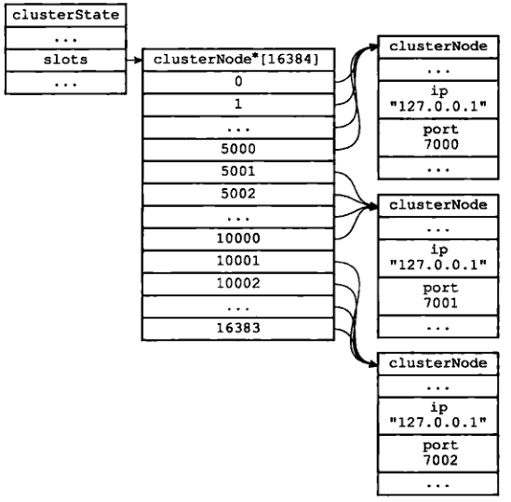
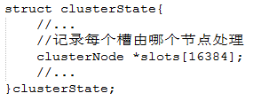
PAGE 25
Redis的功能与实现机制
五、集群---槽
Redis集群通过分片的方式来保存数据库的键：集群中整个数据库被分为16834个槽（slot），数据库中每个键都属于其中一个，每个节点可以处理0~16834个槽。

Slide 27
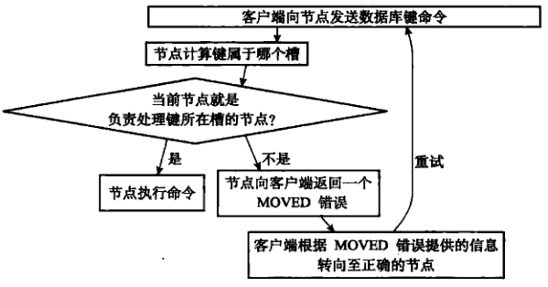
PAGE 26
Redis的功能与实现机制
五、集群---执行命令
数据库的16384个槽都进行了指派之后，集群就会进入上线状态，当客户端向节点发送数据库键相关的命令时，接收命令的节点会计算出命令要处理的数据库键属于哪个槽，然后检查槽是否指派给了自己：
（1）如果指派给了自己，则节点直接执行该命令；
（2）如果没有指派给自己，则指引客户端转向到正确的节点；

Slide 28
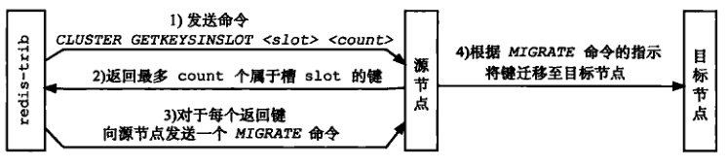
PAGE 27
Redis的功能与实现机制
五、集群---重新分片
Redis集群的重新分片操作可以将任意数量已指派给某节点的槽改为指派给另一个节点，并且相关槽所在的键值也会从源节点移动到目标节点。在进行重新分片期间，可能会出现这样一种情况：属于被迁移槽的一部分键值对保存在源节点里，而另一部分键值对保存在目标节点里。

Slide 29
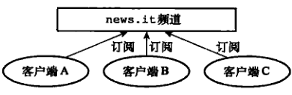
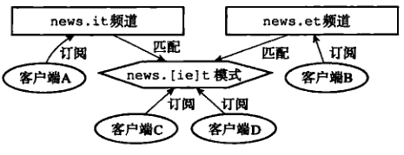
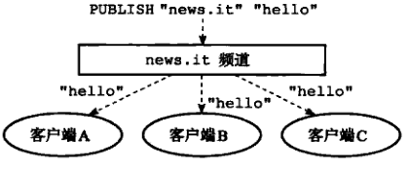
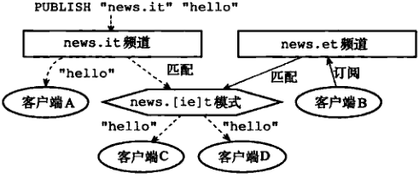
PAGE 28
Redis的功能与实现机制
六、发布与订阅功能
Redis的发布与订阅功能由PUBLISH、SUBSCRIBE、PSUBSCRIBE等命令组成。“发布/订阅”模式包含两种角色：发布者和订阅者。通过PUBLISH命令可以发布消息，通过SUBSCRIBE命令订阅者可以订阅一个或多个频道，通过PSUBSCRIBE命令可以订阅一个或多个模式。

Slide 30
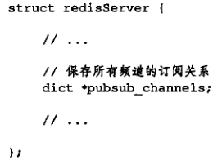
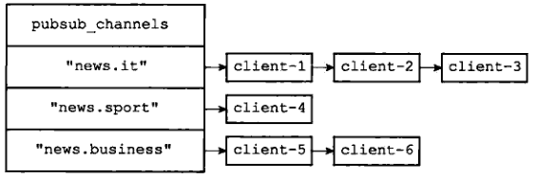
PAGE 29
Redis的功能与实现机制
六、发布与订阅功能---实现原理（频道）
Redis将所有频道的订阅关系都保存在服务器状态的订阅频道字典里，这个字典的键是被订阅的频道，值则是订阅该频道的客户端列表。

Slide 31
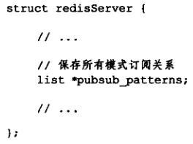
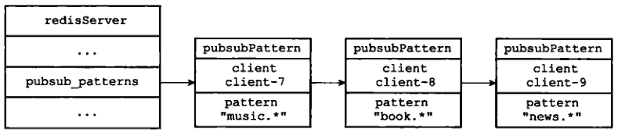
PAGE 30
Redis的功能与实现机制
六、发布与订阅功能---实现原理（模式）
Redis将所有模式的订阅关系都保存在服务器状态的订阅模式链表里，链表的每个节点都包含着客户端及客户端订阅的模式。

Slide 32
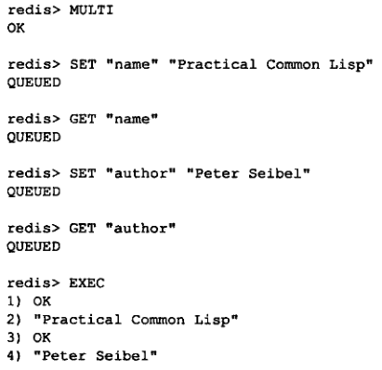
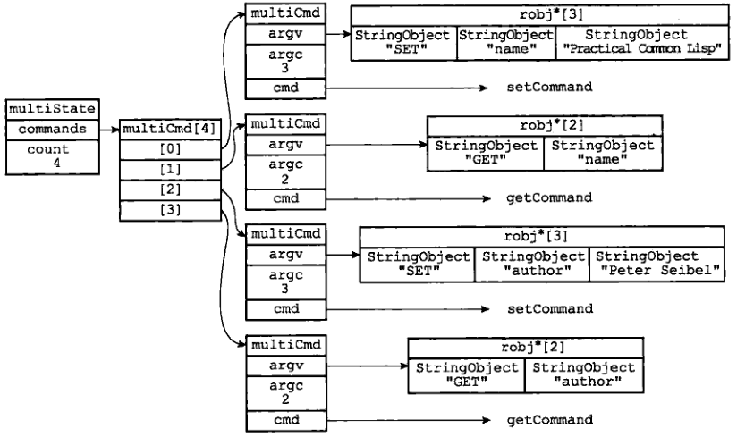
PAGE 31
Redis的功能与实现机制
七、事务
事务同命令一样，都是Redis的最小执行单位，一个事务中的命令要么都执行，要么都不执行。一个事务从开始到结束，包含三个阶段：事务开始、命令入队、事务执行。
Notes:
每个Redis客户端都有自己的事务状态，保存在mstate属性中。事务状态包含一个事务队列，以及已入队命令的计数器。事务队列中的每个元素保存了已入队命令的相关信息，包含指向命令实现函数的指针、命令的参数、参数的数量。

Slide 33
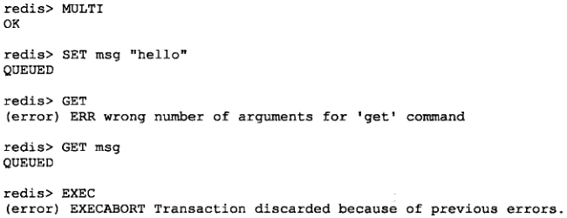
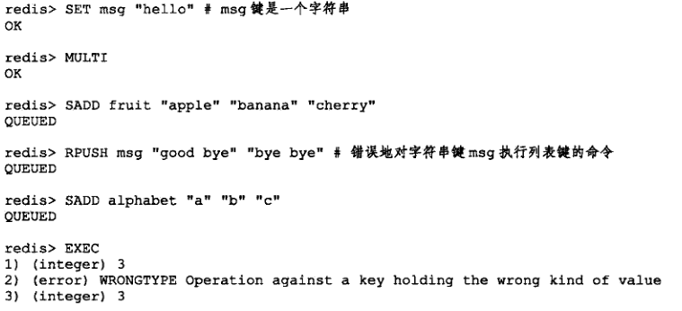
PAGE 32
Redis的功能与实现机制
七、事务的ACID性质
针对原子性，Redis不支持事务的回滚：
（1）事务要么都执行，要么都不执行；
（2）事务执行失败，后面的命令还会执行，错误之前的命令不回滚；
Notes:
针对（1），命令在放入事务队列的时候被检测到错误，所以事务中的所有命令都不会执行。在EXEC的时候发现事务错误，事务里的命令都不会执行。因此，谈不到回滚。
针对（2），作者指出不支持事务的回滚是因为这种复杂的功能和Redis追求的简单高效的设计主旨不符合，这种错误通常是由编程错误造成，只会出现在开发环境，不会出现在生产环境中。因此，没有必要开发回滚功能。

Slide 34
PAGE 33
Redis的功能与实现机制
七、事务的ACID性质
针对一致性，通过妥善处理可能出错的地方，确保事务的一致性：
（1）入队错误：命令入队过程中出现命令不存在或者命令格式不正确的情况，则拒绝执行这个事务；
（2）执行错误：事务在执行过程中出错的命令由相应的错误处理，所以这些出错的命令不会对数据库做任何修改，也不会影响一致性；
（3）服务器停机：
a）无持久化的内存模式下，重启后空白，一致；
b）RDB模式下，事务中途停机，重启后可根据RDB文件还原数据库状态；
c）AOF模式下可根据AOF文件还原数据库状态；

Slide 35
PAGE 34
Redis的功能与实现机制
七、事务的ACID性质
针对隔离性，Redis以单线程的方式来执行事务，并保证事务执行期间不会被中断。
针对持久性，Redis的事务是用队列包裹起来的，因此事务的持久性由Redis使用的模式决定，如在AOF模式的事务具有持久性。但不管Redis在什么模式下，在事务的最后加下SAVE命令总可以保证事务的持久性。

Slide 36
PAGE 35
目 录
1
Redis的数据结构及其对象
2
Redis的功能与实现机制
3
与其他内存数据库的对比
4
Redis在当前项目中的运用

Slide 37
PAGE 36
与其他内存数据库的对比
Redis VS memcached
Redis和memcached都是内存型数据库，通过TCP直接存取数据，存取速度极高，但Redis的优势在于：
（1）Redis原生支持的数据类型更多，不仅支持简单的K/V类型数据，同时还提供list、set、hash等数据结构的存储；
（2）Redis具有持久化机制，可以以快照方式或日志方式定期将内存数据保存到硬盘上，以便数据的恢复；
（3）Redis支持数据的备份，即以主从复制进行数据备份；
（4）Redis支持virtual memory功能，可以限定内存大小，当数据超过阈值时，可以通过类似LRU的算法把内存中最不常用的数据保存到硬盘的页面文件中；

Slide 38
PAGE 37
目 录
1
Redis的数据结构及其对象
2
Redis的功能与实现机制
3
与其他内存数据库的对比
4
Redis在当前项目中的运用

Slide 39
PAGE 38
Redis在当前项目中的运用
需求---动态&资讯
按城市、楼盘、用户等访问动态/资讯，如果直接从数据库中获取数据，数据量大、并且不是按照主键检索，耗时大，页面响应低
1、建立索引。索引固然可以提高相应的select效率，但同时降低了insert/update的效率，当有数据更新时会引起索引重建，耗费资源巨大不满足要求；
2、加入缓存。将数据加载到内存中，大大提高数据访问速度。

Slide 40
PAGE 39
Redis在当前项目中的运用
数据库与Redis缓存一致性的解决
以楼盘下动态为例，运用zset数据对象，缓存中存放已通过状态的动态，key=projectId，value=[…,dynamicId,…]
通过
(1)待审核=>通过：向缓存中添加；
(2)通过=>待审核：从缓存中移除；
(3)通过=>删除：从缓存中移除；
(4)待审核<=>删除：缓存不改动；
Redis(zset)
……
dynamicIdi
dynamicIdj
……
dynamicIdn
待审核
删除

Slide 41

THANK YOU

